Slide 1
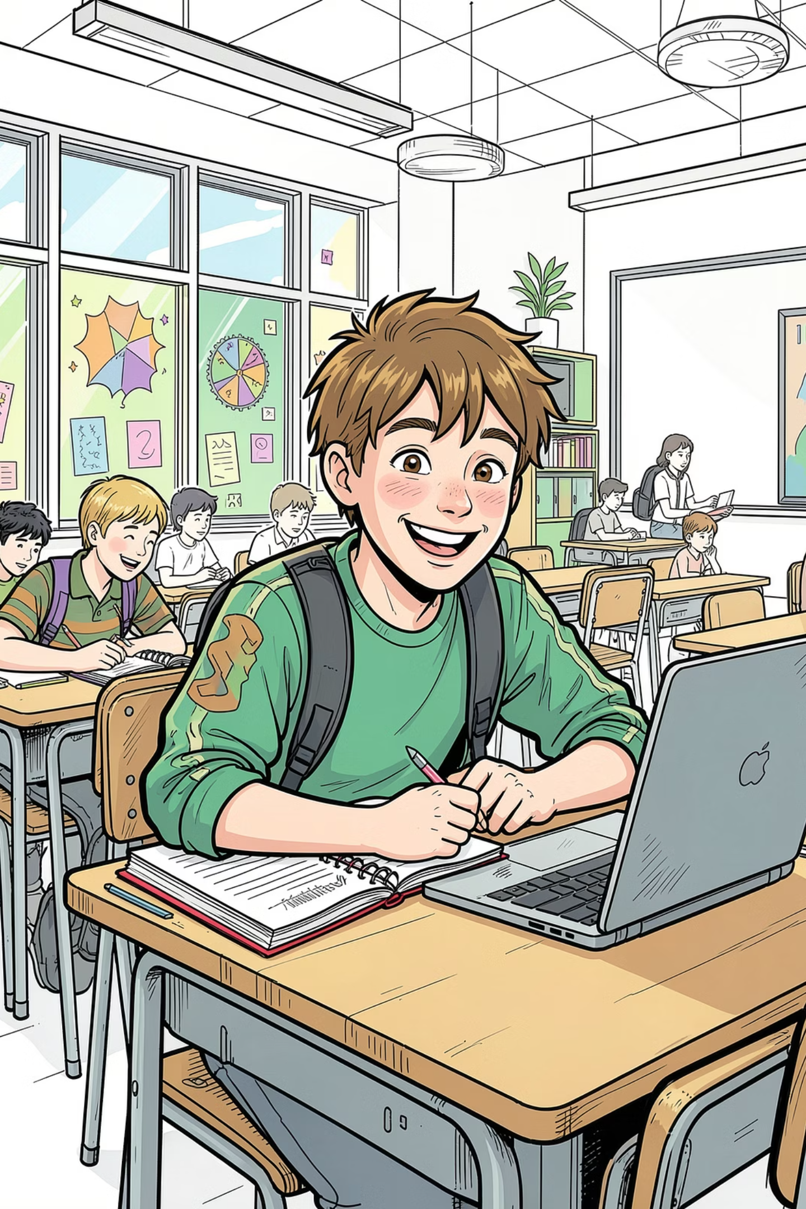
9. ÉVFOLYAM · A1 SZINT
Meine Schule
Iskolabemutató készítése mesterséges intelligencia segítségével

Slide 2





SZÓKINCS
Iskolai szavak
die Schule
das Klassenzimmer
az iskola
a tanterem
der Schüler / die Schülerin
der Lehrer / die Lehrerin
a tanuló (fiú / lány)
a tanár (férfi / nő)
das Buch
das Heft
a könyv
a füzet

Slide 3
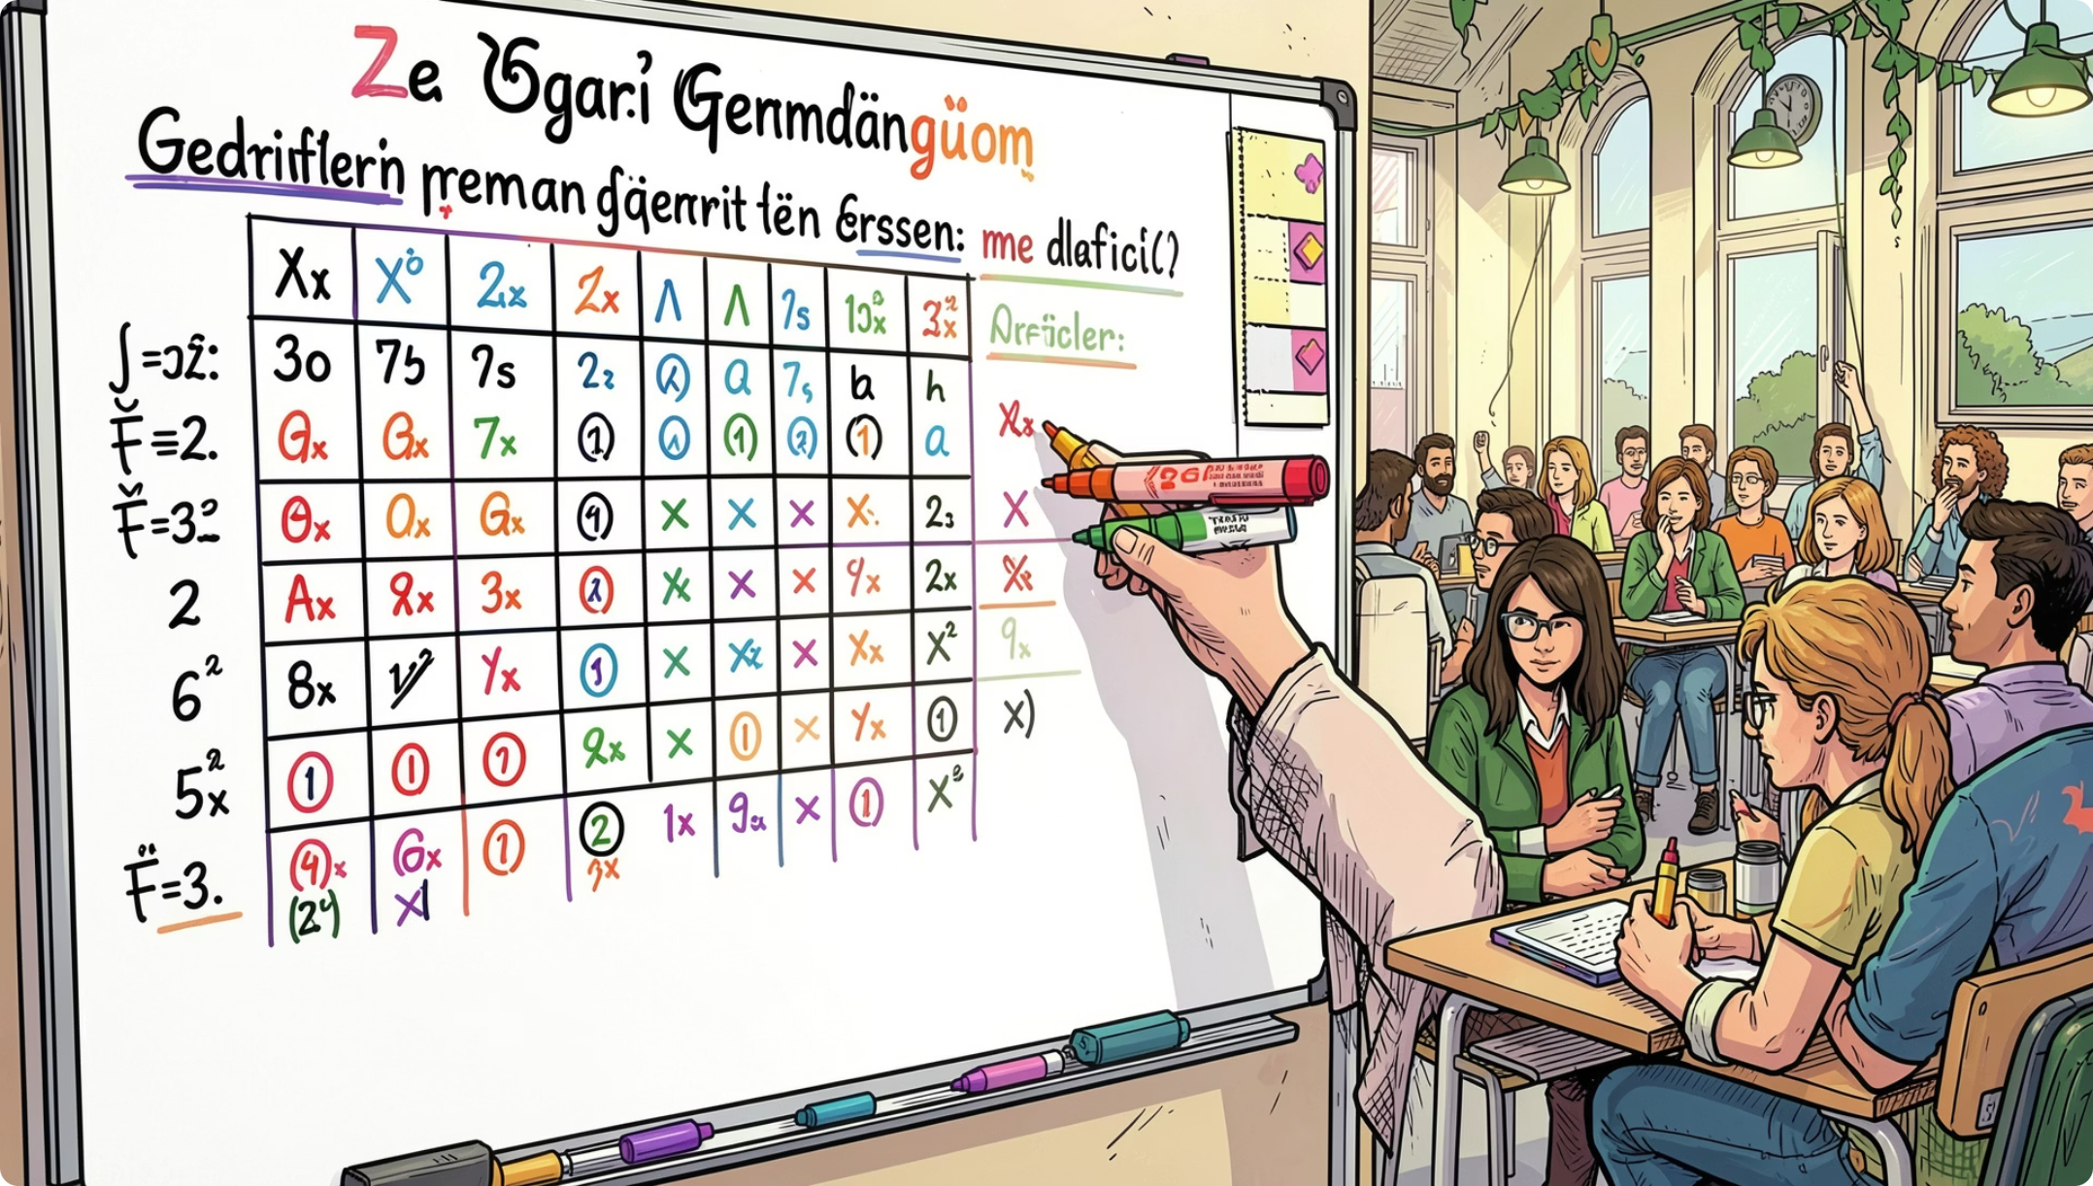

NYELVTAN
A sein ige
sein = lenni
ich
bin
du
bist
er / sie / es
ist
wir
sind
ihr
seid
sie / Sie
sind
📝 Példák: Ich bin Schüler. (Tanuló vagyok.) · Das ist meine Schule. (Ez az én iskolám.)

Slide 4
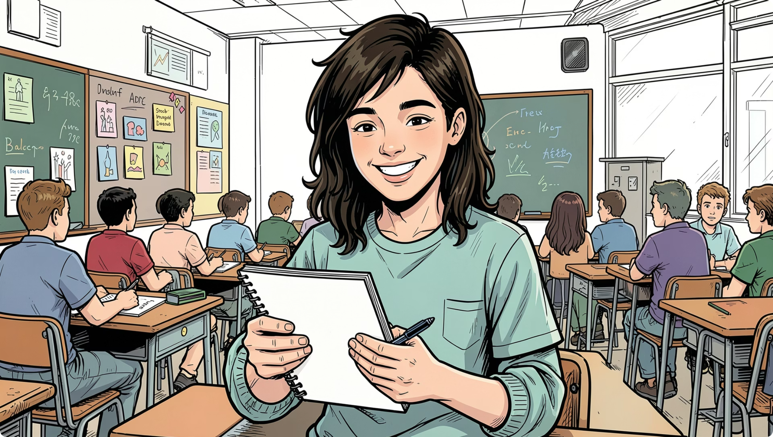
NYELVTAN
A haben ige
haben = birtokolni / van neki
ich
habe
du
hast
er / sie / es
hat
wir
haben
ihr
habt
sie / Sie
haben
📝 Példák: Ich habe ein Heft. (Van egy füzetem.) · Wir haben Deutsch. (Német óránk van.)

Slide 5
SZÁMOK
Számok az iskolában
1 – 10
11 – 20
eins, zwei, drei, vier, fünf, sechs, sieben, acht, neun, zehn
elf, zwölf, dreizehn, vierzehn, fünfzehn, sechzehn, siebzehn, achtzehn, neunzehn, zwanzig
📌 Példamondatok: Ich bin neunzehn Jahre alt. (19 éves vagyok.) · Wir sind fünfundzwanzig Schüler. (25 tanuló vagyunk.)

Slide 6



PÁROS FELADAT
Ülj össze a társaddal! 🤝
1. Kérdések
Kérdezzétek meg egymást: Wie heißt du? Wie alt bist du? Welche Schule hast du?
2. Válaszok
Írjatok 3 mondatot a társatokkal: Er / Sie ist … Jahre alt. Er / Sie hat …
3. Bemutatás
Mondjátok el a csoportnak: Das ist mein Partner / meine Partnerin. Er / Sie heißt …

Slide 7
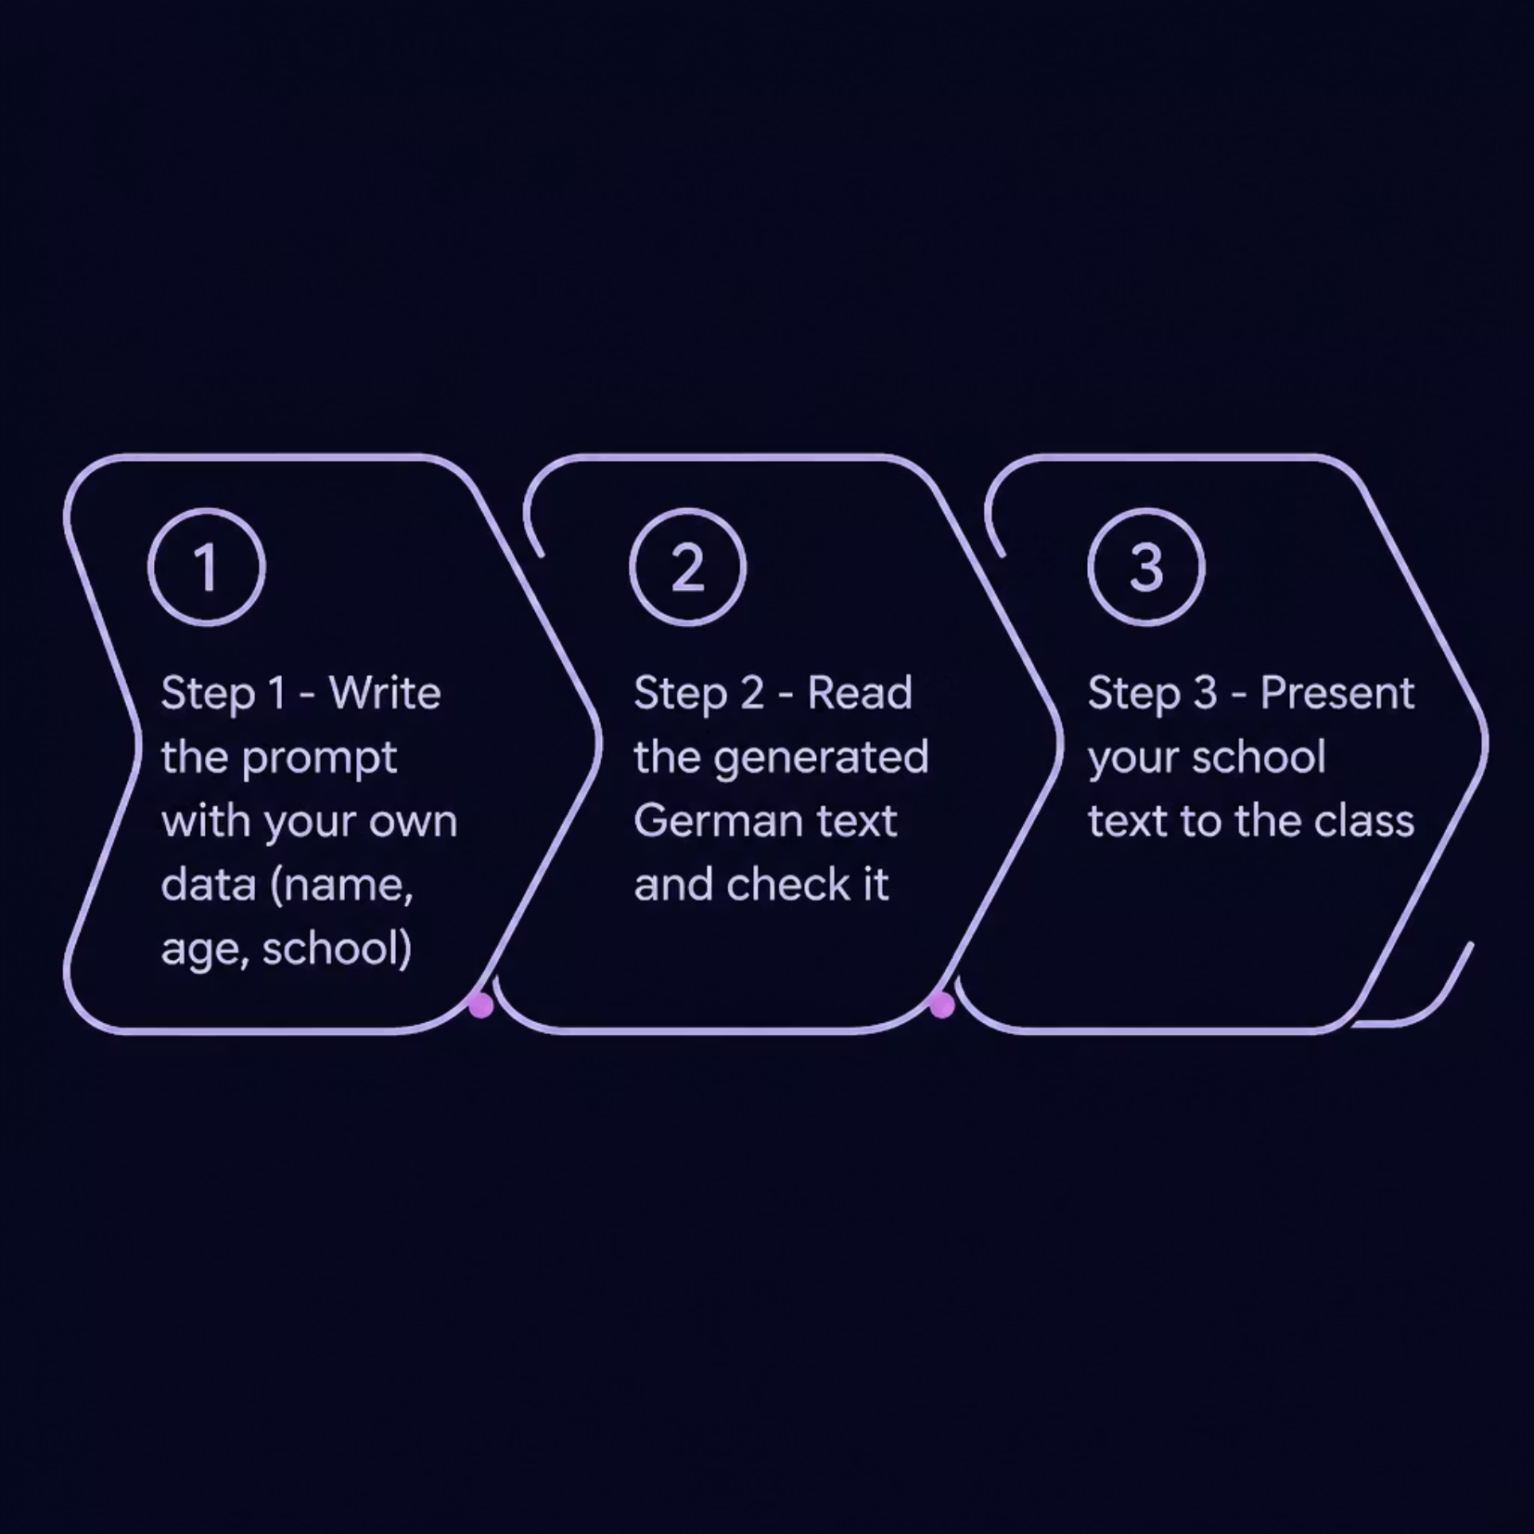
AI FELADAT
ChatGPT-prompt
Írd be a ChatGPT-be az alábbi promptot:
„Schreibe einen kurzen Text über meine Schule. Ich bin … Jahre alt. Ich gehe in die … Schule. Meine Schule ist … . Ich habe … Fächer. Mein Lieblingsfach ist … ."
Töltsd ki a pontozott részeket a saját adataiddal! 🤖

Slide 8
ZÁRÁS
Ellenőrzés és produktum ✅
Ellenőrzési szempontok
A mai produktumod
Használtam sein igét? (bin, bist, ist…)
Használtam haben igét? (habe, hast, hat…)
Írtam számokat németül?
Van legalább 5 mondat a szövegben?
Egy rövid német szöveg az iskoládról, amit AI segítségével készítettél. Olvasd fel a csoportnak! 🎤
Ich kann…
– über meine Schule sprechen
– sein und haben benutzen
– Zahlen auf Deutsch sagen

